Slide 1
Elektrinės grandinės
DARBĄ PARENGĖ 7B KLASĖS MOKINYS JUSTAS DIJOKAS
FIZIKOS MOKYTOJA MARTA PETRAUSKIENĖ
Vilniaus Barboros Radvilaitės pagrindinė mokykla, 2014-2015 m.m.

Slide 2
Turinys
ELEKTRINĖS GRANDINĖS - KAS TAI?
GRANDINĖS SUDEDAMOSIOS DALYS
ELEKTRINĖS GRANDINĖS MŪSŲ NAMUOSE
UŽDARA BEI ATVIRA GRANDINĖS (BANDYMAS)
ELEKTRINĖS GRANDINĖS SCHEMA
ELEKTRINĖS SCHEMOS SUTARTINIAI ŽENKLAI
ELEKTRINIŲ GRANDINIŲ JUNGIMO BŪDAI
TESTAS
ŠALTINIŲ SĄRAŠAS

Slide 3
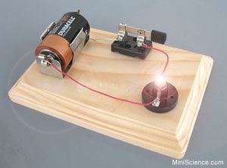
Elektrinės grandinės – kas tai?
Elektrinė grandinė – tai laidais sujungtas elektros srovės šaltinis, elektros energijos imtuvai bei valdymo prietaisas (jungiklis), kurį įjungus grandine teka elektros srovė.

Slide 4
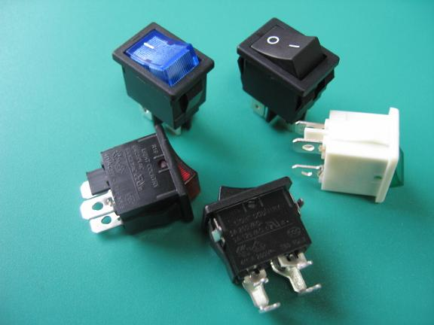
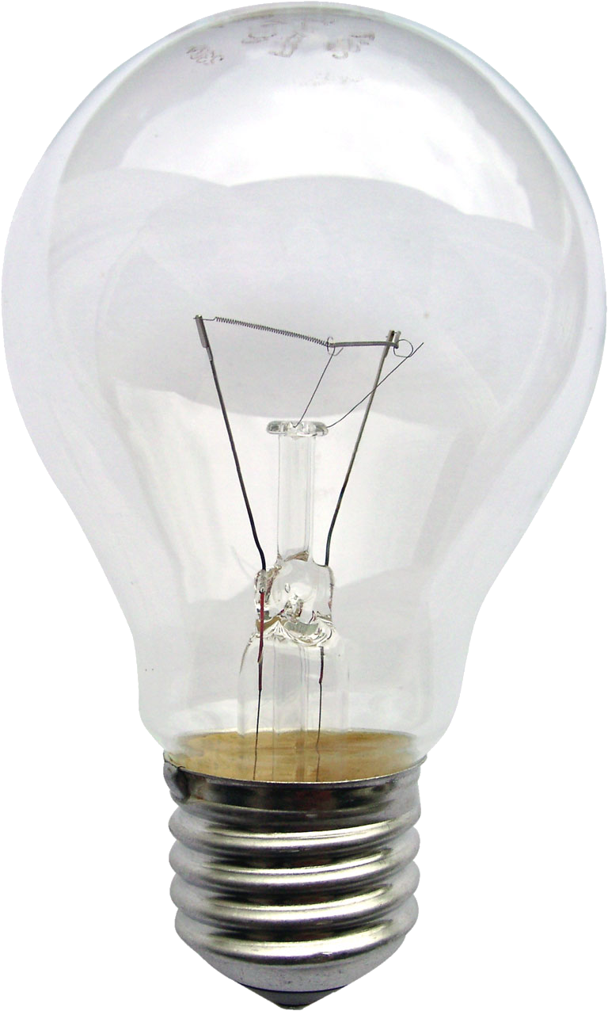
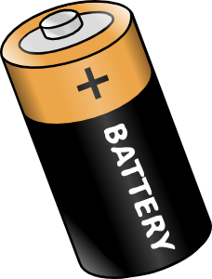
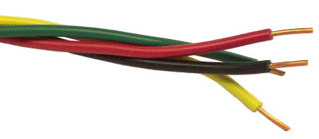
Grandinės sudedamosios dalys
Elektrinės grandinės susideda iš šių dalių :
Srovės šaltinio (galvaninis elementas, elementų baterija)
Imtuvų (lemputė, šildymo prietaisas ar kt.)
Valdymo prietaisų (jungiklis)
Jungiamųjų laidų

Slide 5
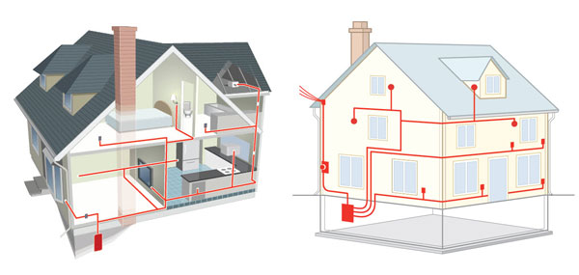
Elektrinės grandinės mūsų namuose
Elektros energija gaminama įvairaus tipo elektrinėse, iš kur ji elektros laidais atkeliauja iki mūsų namų.
Elektros laidai yra išvedžioti po visus mūsų namus (dažniausiai sienose), o jų pagalba mes galime naudotis įvairiais prietaisais (pvz : televizorius, šaldytuvas)

Slide 6

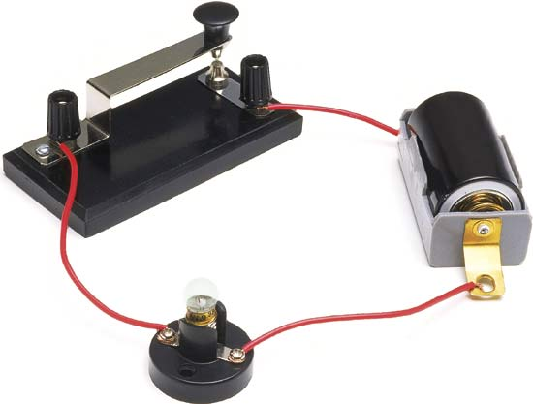
Uždara grandinė
Uždara grandinė – tai veikianti elektros grandinė, kurioje nėra oro tarpų, įjungtas jungiklis.

Slide 7
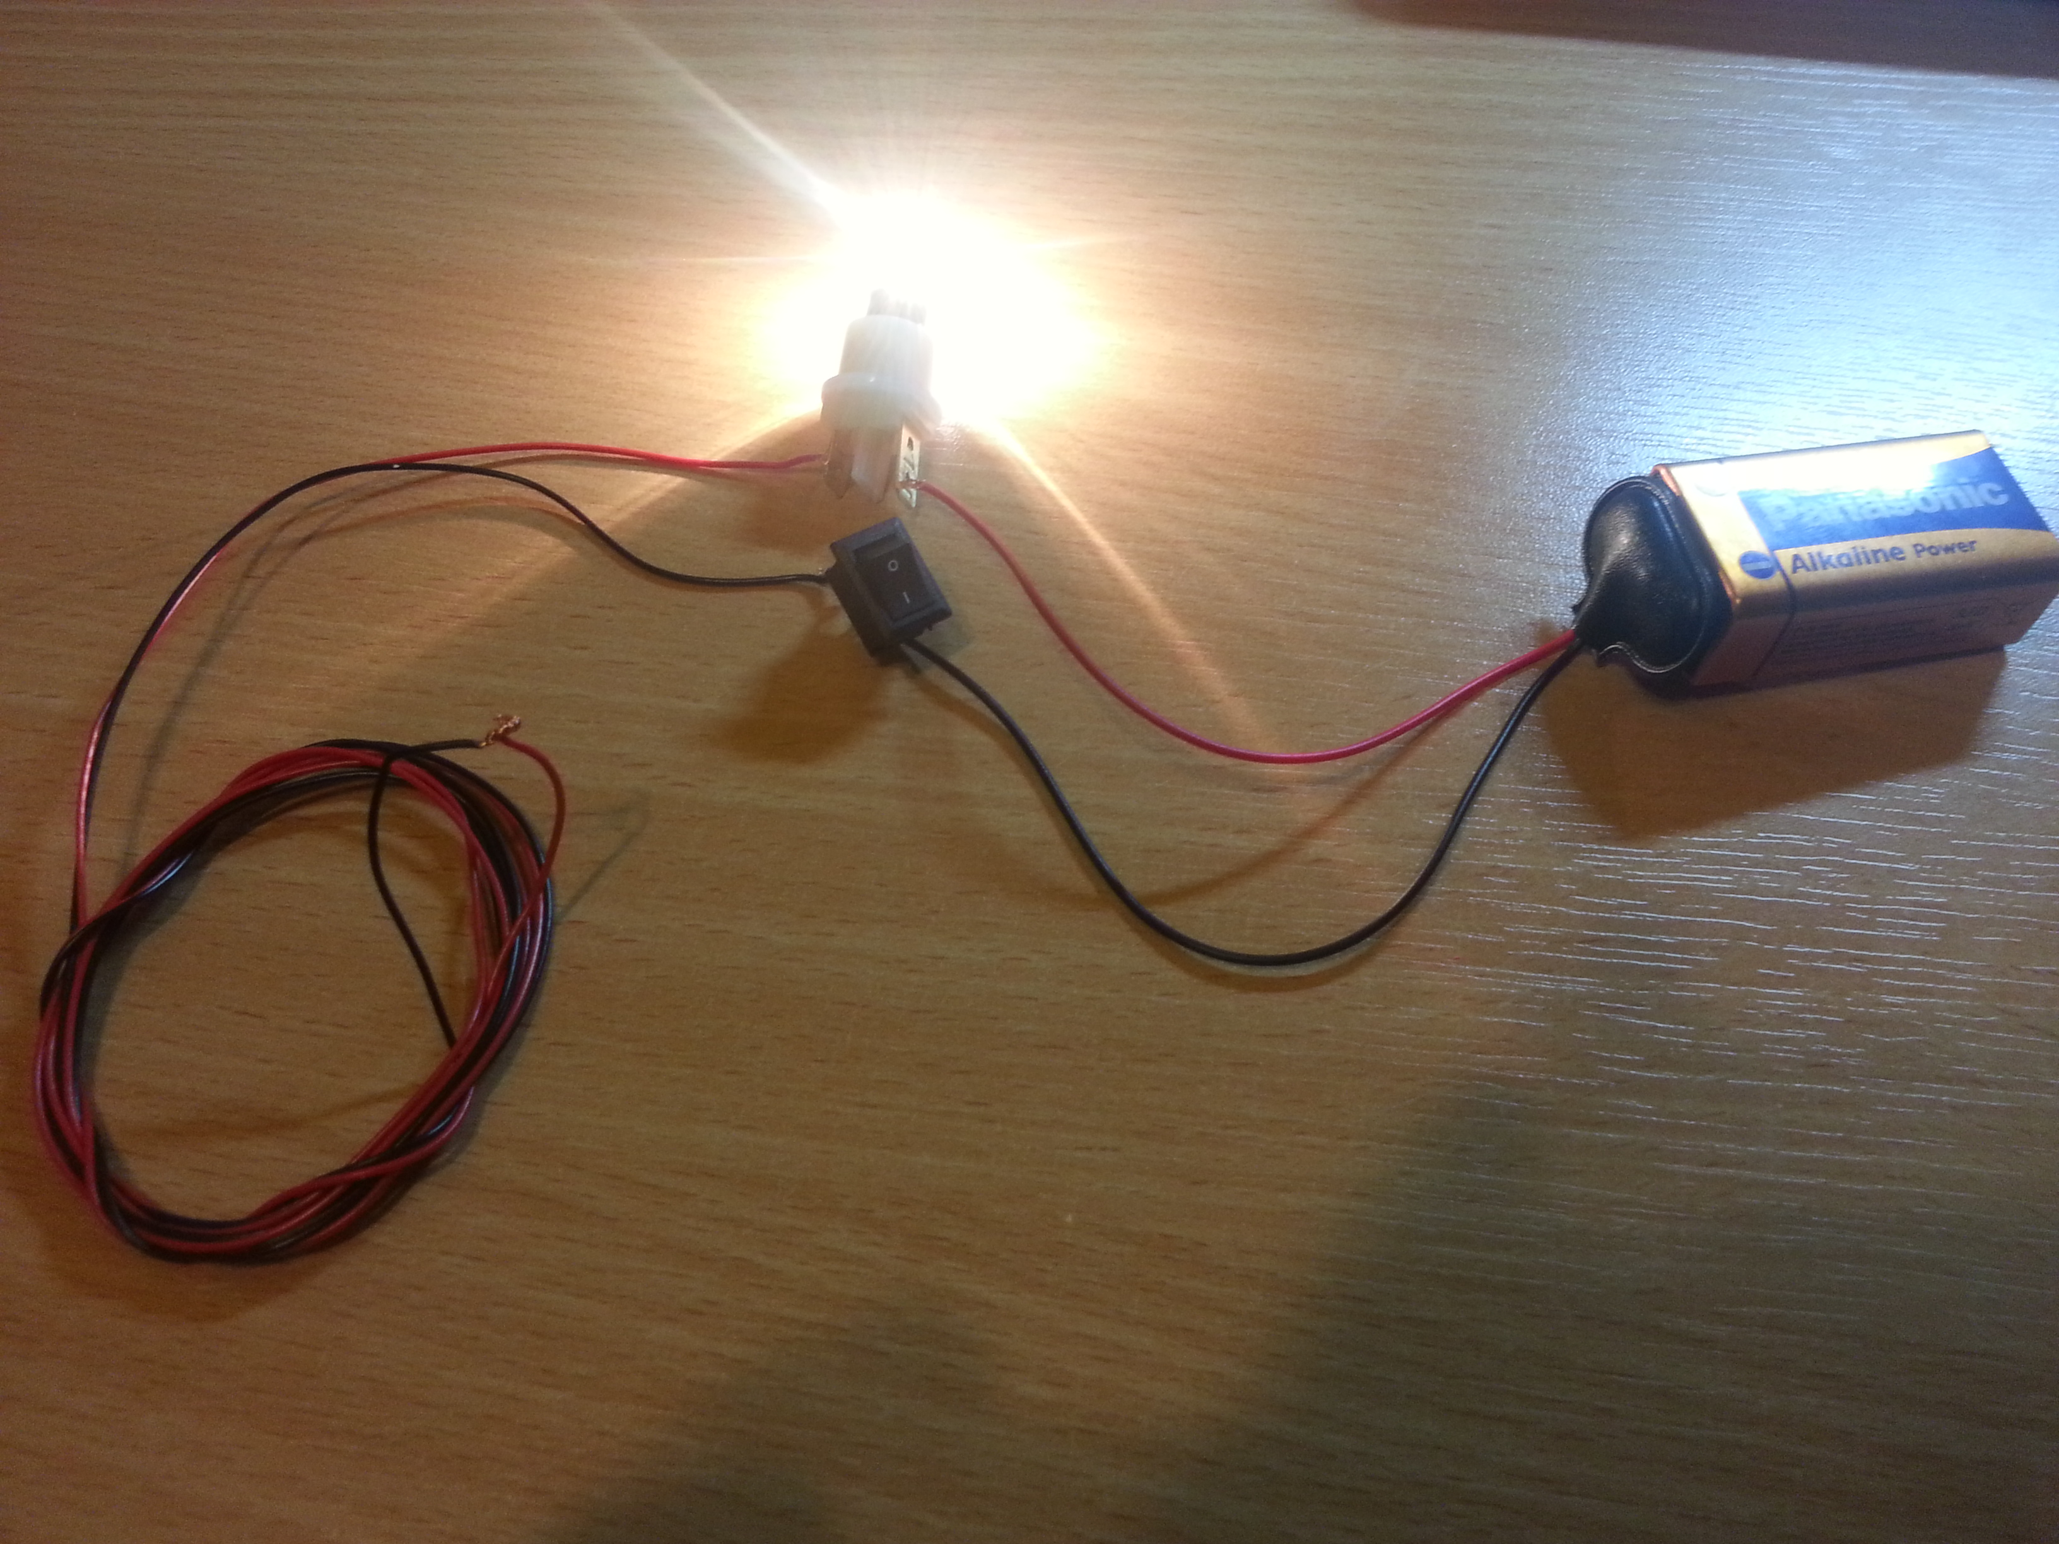
Bandymas
Prie sujungtų laidų prijungus bateriją bei lemputę ir įjungus jungiklį, galime išvysti, jog lemputė šviečia. Tokia grandinė vadinama uždarąja grandine.
Savadarbės gamybos elektros grandinė

Slide 8
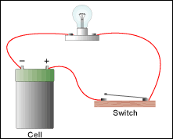
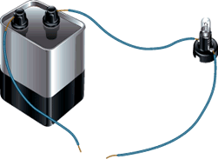
Atvira grandinė
Atvira grandinė – tai neveikianti elektros grandinė, kurioje yra oro tarpų, išjungtas jungiklis.

Slide 9
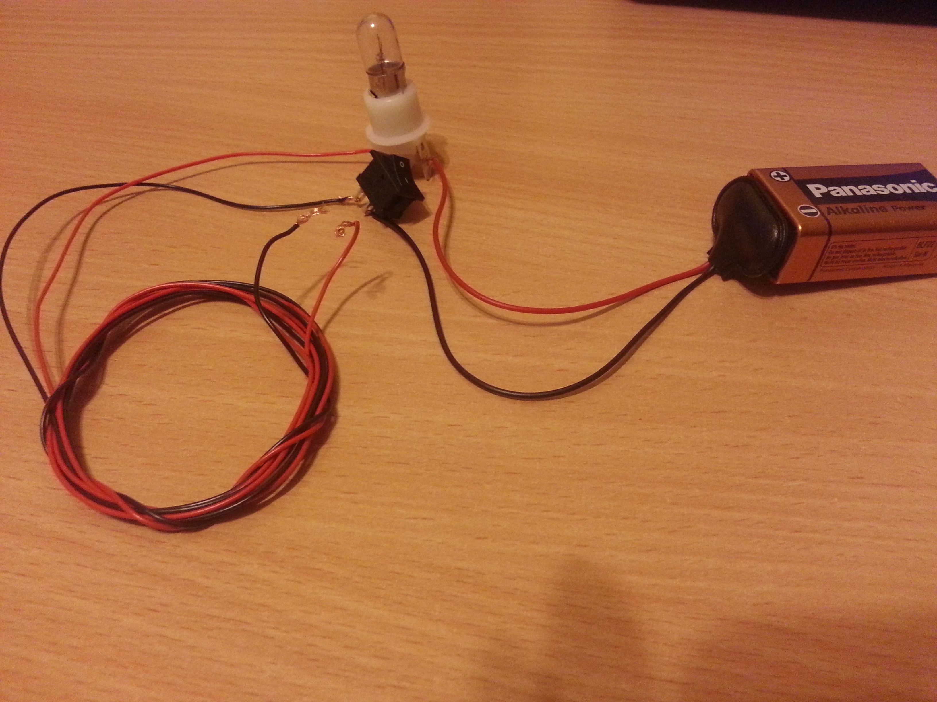
Bandymas
Prie laidų, kurie vietomis nesujungti, prijungus bateriją bei lemputę ir įjungus jungiklį, galime išvysti, jog lemputė nešviečia. Tokia grandinė vadinama atvirąja grandine.
Savadarbės gamybos elektros grandinė

Slide 10
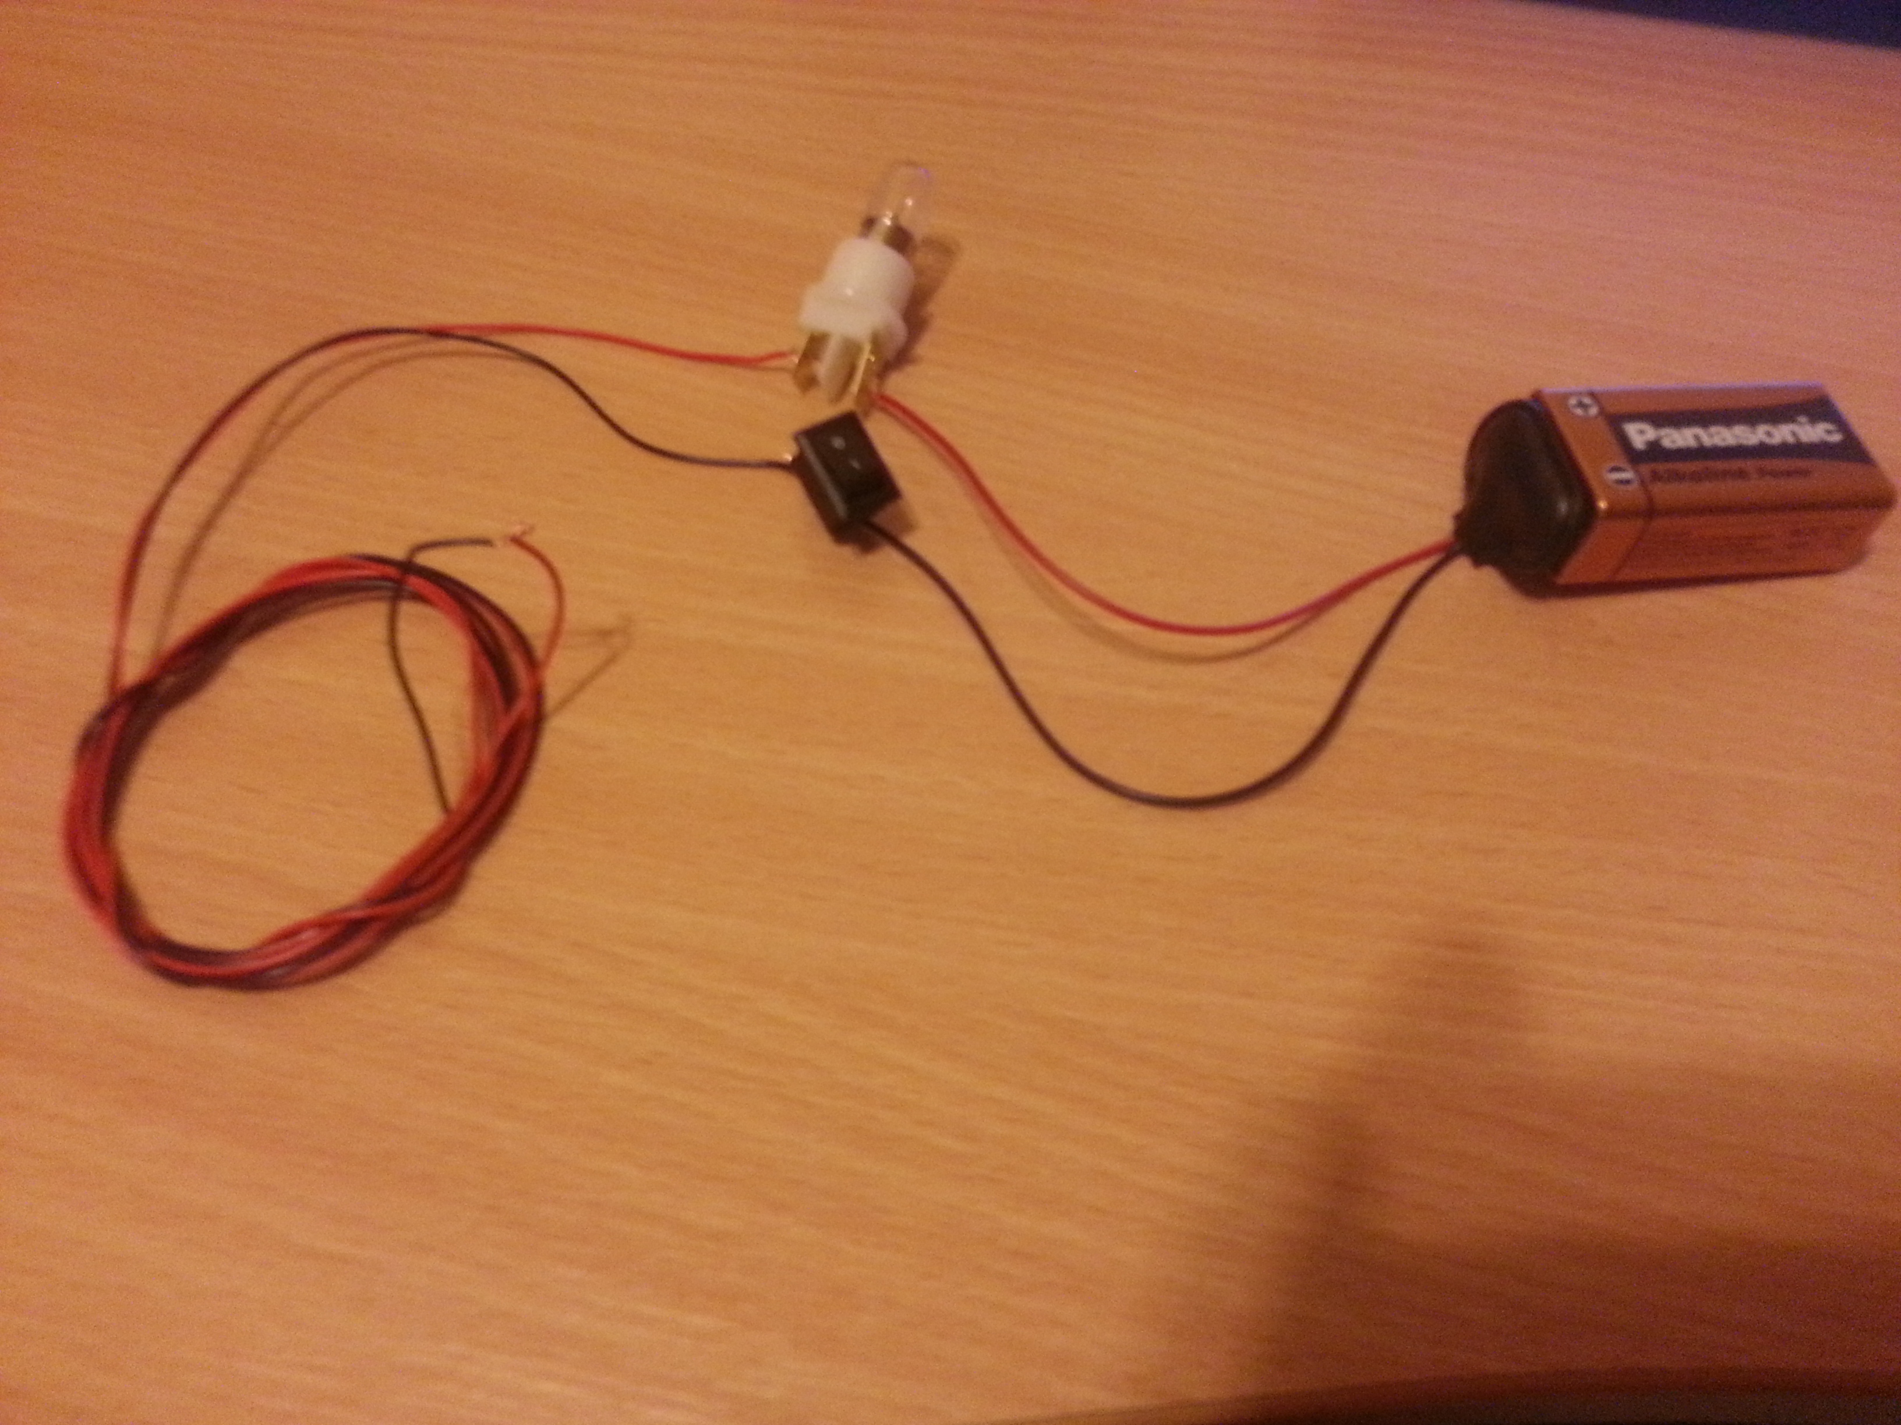
Bandymas
Prie sujungtų laidų prijungus bateriją bei lemputę ir palikus išjungtą jungiklį, taip pat galime išvysti, jog lemputė nešviečia. Tokia grandinė taip pat vadinama atvirąja grandine.
Savadarbės gamybos elektros grandinė

Slide 11
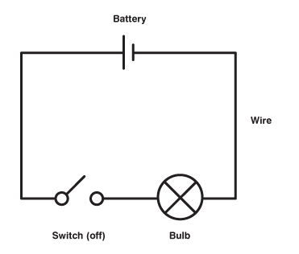
Elektrinės grandinės schema
Elektrinės grandinės schema – tai elektrinės grandinės brėžinys, kuriame elektrinės grandinės dalys vaizduojamos sutartiniais ženklais. Šioje schemoje pavaizduota paprasčiausia elektrinė grandinė, susidedanti iš galvaninio elemento, lemputės, jungiklio ir elektros laidų.

Slide 12
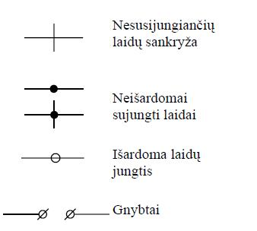







Elektrinės schemos sutartiniai ženklai
Šie elektrinės schemos sutartiniai ženklai supaprastina schemos vaizdavimą. Pagrindiniai ženklai, kuriuos reiktų įsidėmėti, pateikiami paveikslėliuose

Slide 13

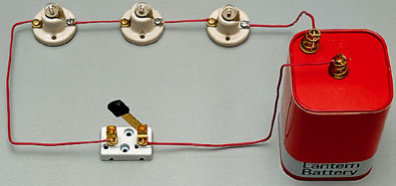
Elektrinių grandinių jungimo būdai
Nuoseklusis jungimas - toks jungimas, kai grandinės elementai jungiami paeiliui, vienas po kito (t.y. vieno laidininko galas jungiamas su kito laidininko pradžia ir t.t.) Nuosekliai sujungta grandinė neturi atšakų.

Slide 14
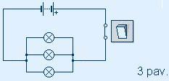
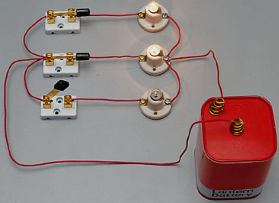
Elektrinių grandinių jungimo būdai
Lygiagretusis jungimas - toks jungimas, kai visų laidininkų vieni galai sujungti viename taške, kiti galai – kitame. Tarp dviejų grandinės mazgų sudaromos atskiros šakos.

Slide 15
Testas
1. Elektros grandinių jungimo būdai : nuoseklusis ir...?
Nenuoseklusis
Lygiagretusis
Bekraštis

Slide 16
Testas
2. Kuris iš šių prietaisų yra imtuvas?
Jungiklis
Galvaninis elementas
Šildymo prietaisas

Slide 17

Testas
3. Kas žymima šiuo ženklu?
Volmetras
Lemputė
Ampermetras

Slide 18

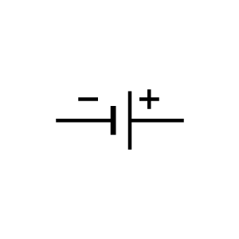

Testas
4. Kaip žymimas elektrinis skambutis?

Slide 19
Testas
5. Paprastai elektrinės grandinės susideda iš srovės šaltinio, imtuvų, valdymo prietaisų ir ...?
Ampermetro
Jungiamųjų laidų
Lempučių

Slide 20
Testas
6. Kokia elektros grandinė matoma nuotraukoje?
Atvira
Uždara
Ilga

Slide 21
Testas
7. Nuosekliai sujungta grandinė neturi :
Laidų
Jungiklių
Atšakų

Slide 22
Testas
8. Kodėl šioje grandinėje nedega
elektros lemputė?
Vietomis laidai atskirti
Išjungtas jungiklis
Nėra srovės šaltinio

Slide 23
Testas
9. Kodėl elektros grandinė žymima sutartiniais ženklais?
Tam, kad pasunkintų jos vaizdavimą
Tam, kad palengvintų jos vaizdavimą
Tam, kad ji gražiau atrodytų

Slide 24
Testas
10. Koks elektrinės grandinės jungimo būdas vaizduojamas nuotraukoje?
Nuoseklusis
Lygiagretusis
Šakotasis

Slide 25
Atsakymai
B
C
C
C
B
A
C
A
B
B

Slide 26
Šaltinių sąrašas
Arvydas Kanapickas, Rigonda Skorulskienė „Fizika 7 “ , 2011 m.
https://sodas.ugdome.lt/grotuvas/6d3838c6-4a43-4e6f-8ec9-f236a2e8baf7
http://www.fizika.lm.lt/content/view/780/1049/
https://www.google.lt/
https://www.google.com/
https://images.google.com/
https://images.google.lt/

Slide 27


